Slide 2
KISIM I Matematik Öğretme: Temeller ve Perspektifler
BÖLÜM 6 Matematiği Tüm Çocuklara
Eşit Şekilde Öğretmek

Slide 3
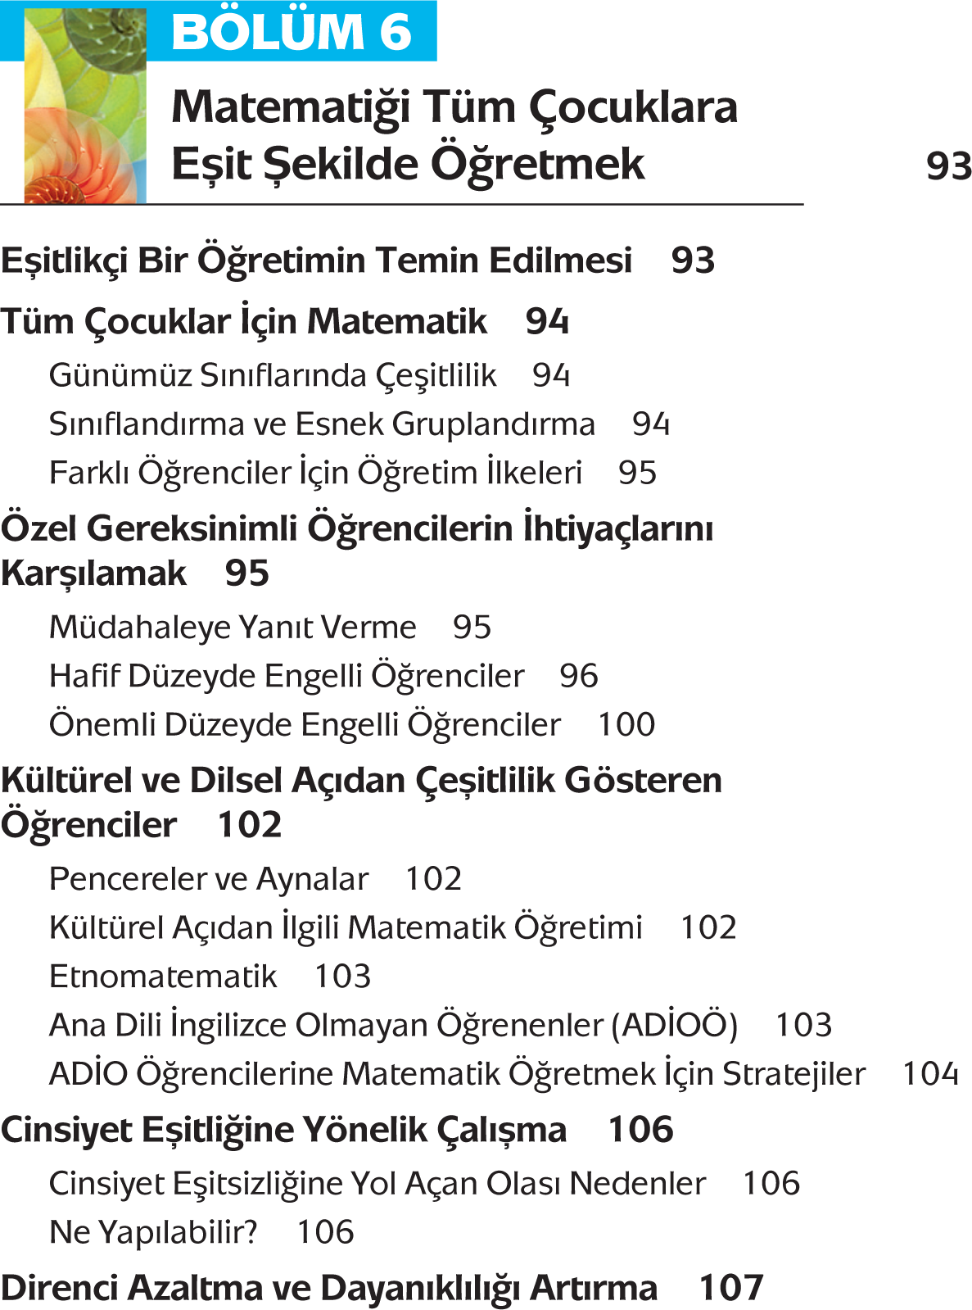
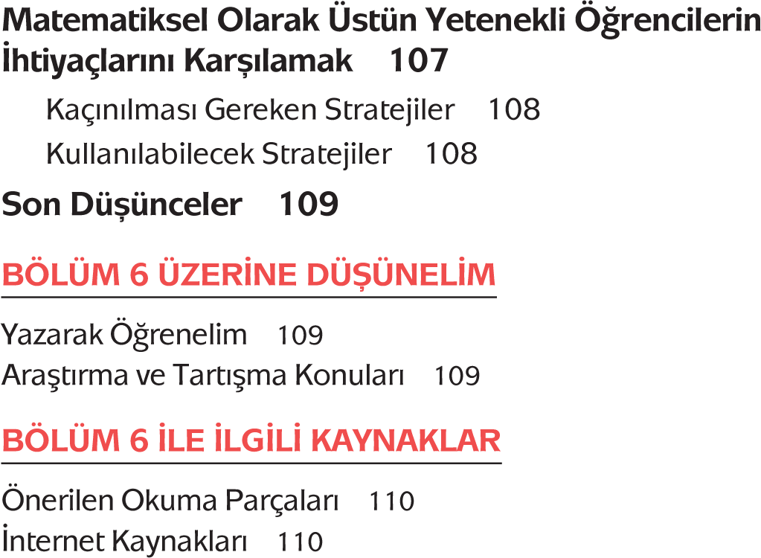

Slide 4
Eşitlikçi Bir Öğretimin Temin Edilmesi
Not Vermede Bazı Hususlar
Not Verilen Değer Verilendir.
Değerlendirme Araçlarından Notlara.

Slide 5
Tüm Çocuklar İçin Matematik
Günümüz Sınıflarında Çeşitlilik
Sınıflandırma ve Esnek Gruplandırma
Farklı Öğrenciler İçin Öğretim İlkeleri

Slide 6
Özel Gereksinimli Öğrencilerin İhtiyaçlarını Karşılamak

Slide 7
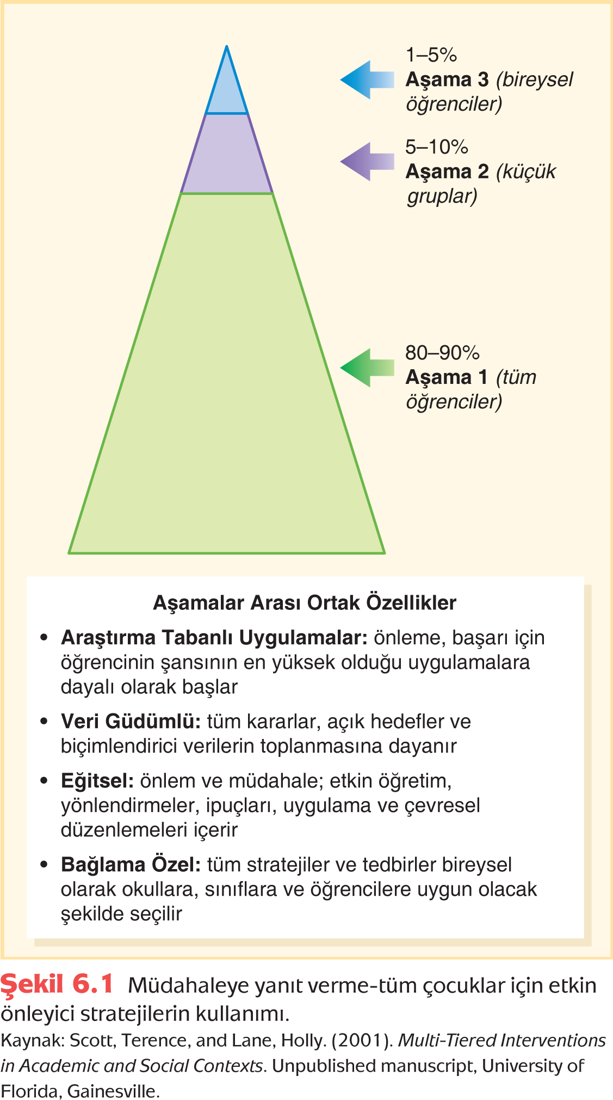
Müdahaleye Yanıt Verme

Slide 8
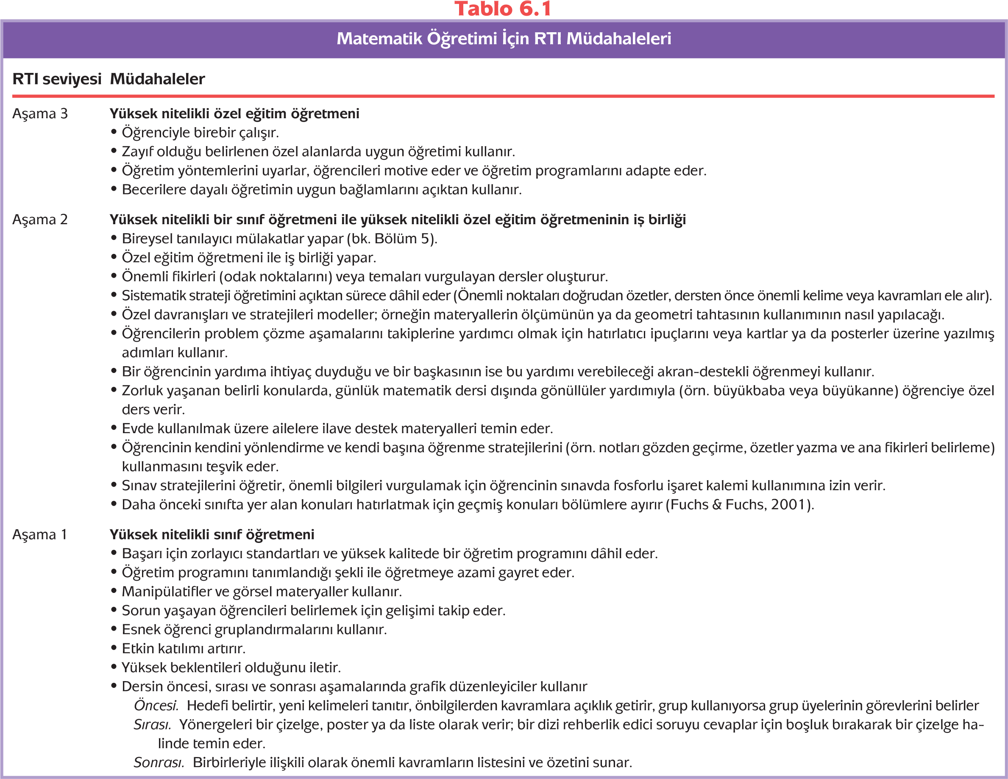
Hafif Düzeyde Engelli Öğrenciler

Slide 9
Açıktan strateji öğretimi
Akran Destekli Öğrenme
Öğrenci Sesli Düşünmeleri

Slide 10
Önemli Düzeyde Engelli Öğrenciler

Slide 11
Kültürel ve Dilsel Açıdan Çeşitlilik Gösteren Öğrenciler
Pencereler ve Aynalar
Kültürel Açıdan İlgili Matematik Öğretimi
Ana Dili İngilizce Olmayan Öğrenenler (ADİOÖ)
ADİO Öğrencilere Matematik Öğretmek İçin Stratejiler
İçeriğe ve Dile Dair Kazanımları İfade Ediniz ve Yazınız
Arka Planı Oluşturunuz
Anadilin Kullanımını Teşvik Ediniz
Anlaşılabilir Girdi Kullanınız
Kelimeleri Açıktan Öğretiniz
Dil Gelişimini Desteklemek İçin İş Birlikçi Gruplar Planlayınız
Ailelerle İlişkileri Güçlendiriniz

Slide 12
Cinsiyet Eşitliğine Yönelik Çalışma
Cinsiyet Eşitsizliğine Yol Açan Olası Nedenler
Cinsiyetle İlgili İnanış Sistemleri
Öğretmen Etkileşimleri ve Cinsiyet

Slide 13
Ne Yapılabilir?
Farkındalık
Tüm Öğrencileri Dâhil Ediniz

Slide 14
Direnci Azaltma ve Dayanıklılığı Artırma
Öğrencilere Tercih Hakkı Verin ve Güçlü Özelliklerini Kullanınız
Dayanıklılık Özelliklerini Besleyiniz
Şefkat Gösteriniz
Matematiği Çekici Hâle Getiriniz
Öğrencilere Kendi Öğrenimlerinin Kontrolünü Veriniz

Slide 15
Matematiksel Olarak Üstün Yetenekli Öğrencilerin İhtiyaçlarını Karşılamak
Kaçınılması Gereken Stratejiler
Kullanılabilecek Stratejiler
Hızlandırma
Zenginleştirme
Karmaşıklaştırma
Yenilik

Slide 16
Son Düşünceler
Asa Hilliard, çeşitlilik konusunda uzman ve profesör, demiştir ki “Yeniden yapılandırmak için öncelikle kendi çocuklarımız için belirlediğimiz hedefleri ve onlar hakkında sahip olduğumuz inanışlarımızı derinlemesine gözden geçirmek zorundayız.

